Slide 1




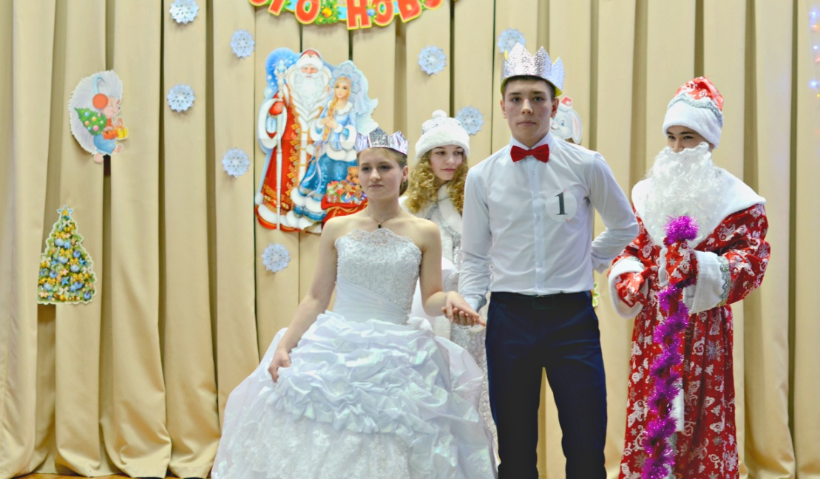
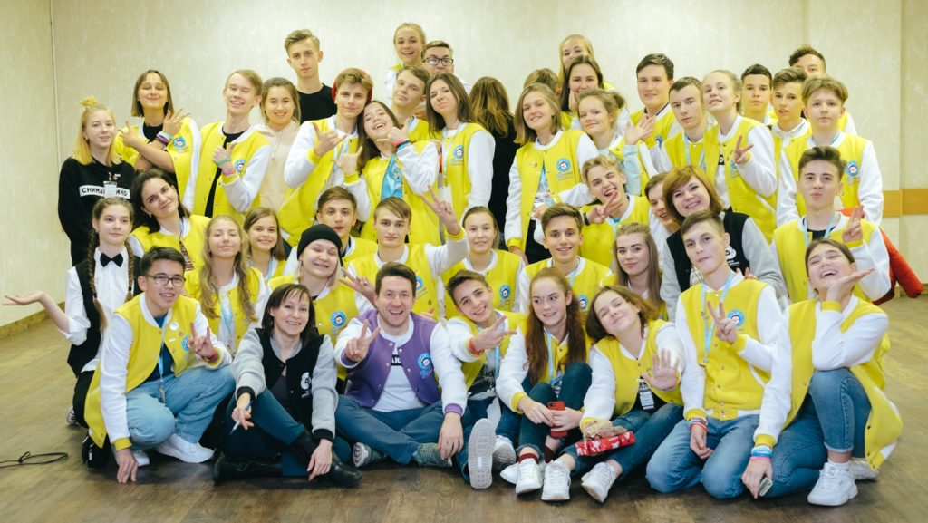
ШКОЛЬНЫЙ
ИНФОРМАЦИОННЫЙ
КАЛЕЙДОСКОП
В номере:
Новогодний бал (с.6)
Что нового? (с. 2-3)
Самбо в школу
(с. 4)
ЗимФест РДШ (с.5)
Новогодние пожелания учителей и учащихся (с.9)
«Новогоднее ассорти» (с.7)

Slide 2

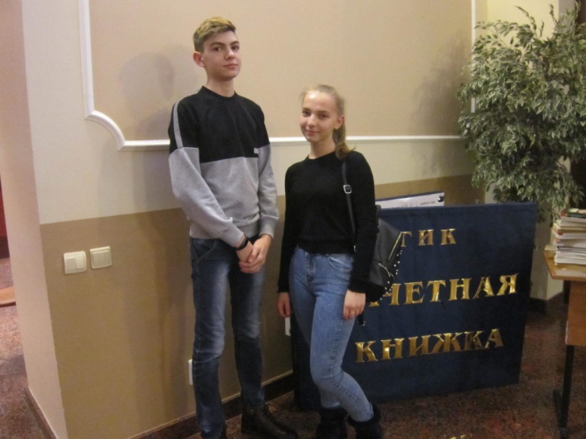
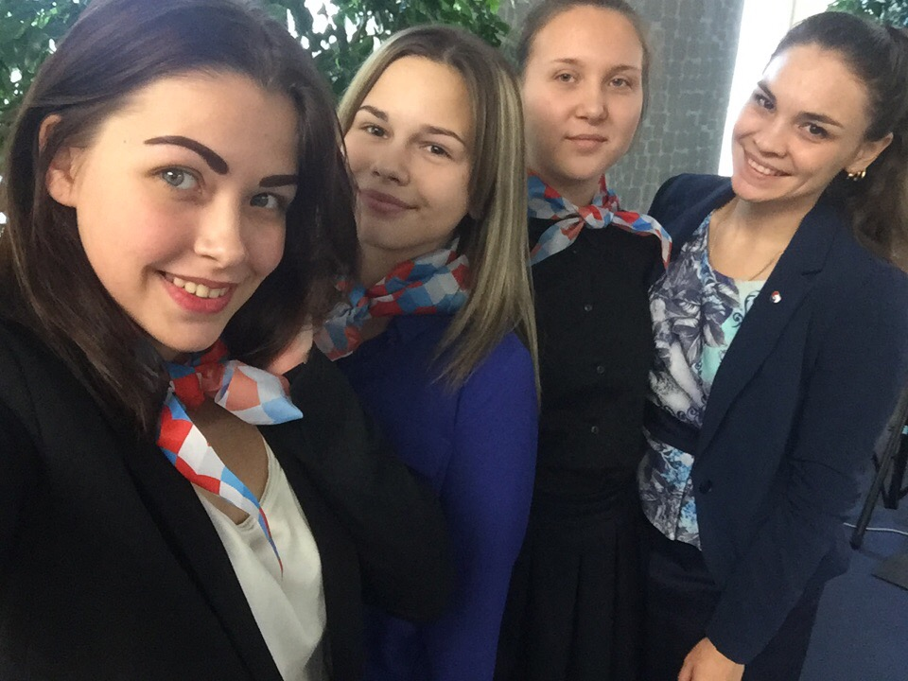
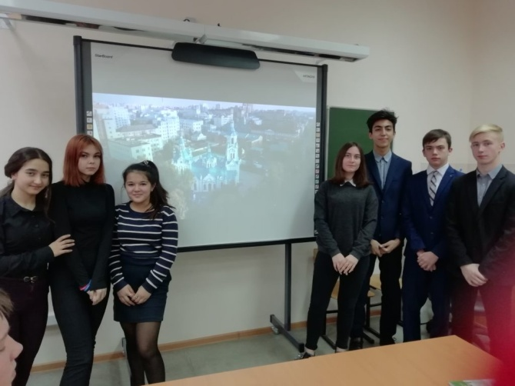
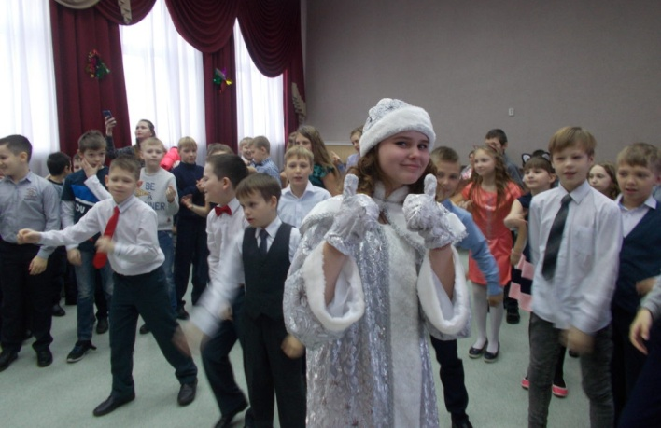
В ФОКУСЕ
Дебют первокурсника
7 декабря 2018 года учащиеся 9,10 классов были приглашены на дне открытых дверей в тюменском государственном институте культуры. Ребят познакомили с направ-лениями подготовки и специальностями факультета социально-культурных технологий, а также показали лучшие выступления Дебют первркурсника-2018. Мероприятие очень понравилось.
Мост
Наши волонтёры приняли участие в конференции в рамках форума молодёжи «Мост», которая проходила в областной научной библиотеке им. Д. И. Менделеева.
За активную деятельность волонтёрский отряд МАОУ СОШ№38 города Тюмени получил Признательность за подписью директора департамента по спорту и молодёжной политике Администрации города Тюмени Е. В. Хромина.
Спасибо нашим волонтерам! Мы заряжены на
новые добрые дела! Так ведь?
Моя Тюменская область
В рамках мероприятий, посвященных празднованию 75-летия Тюменской области, запланирована реализация проекта «Моя Тюменская область». 18 декабря в 13.30 ( 309 кабинет) состоялся единый интерактивный урок для учащихся 8-х классов.
Новогодняя ёлкотека
Под ритмы современных танцев и традиционных старинных мелодий в нашей школе прошла ЁЛКОТЕКА для детворы. Школьники приняли участие в играх, танцевальных конкурсах, исполнили любимые песни и стихи. На празднике ребят развлекали сказочные герои. Праздник получился очень веселый.
2

Slide 3
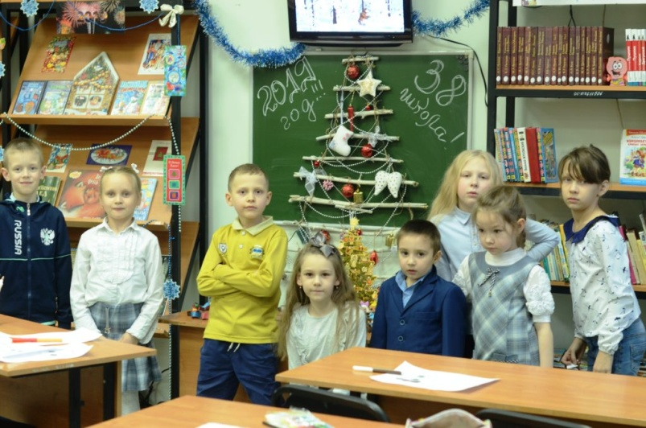
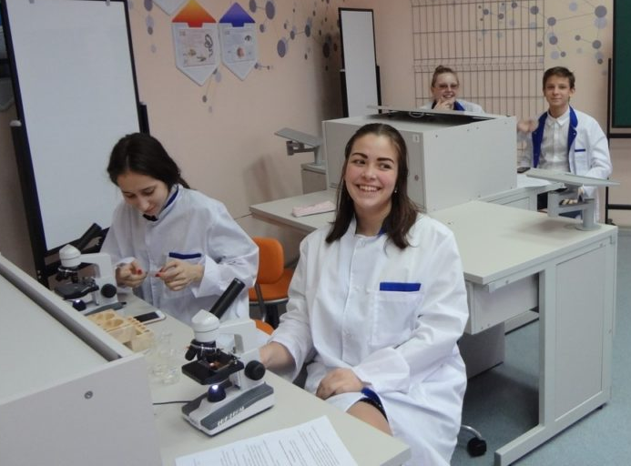
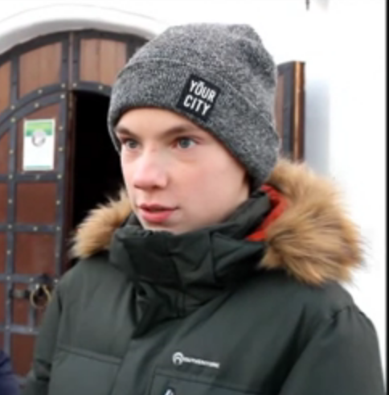
Старинные забавы
Группа продленного дня, под руководством библиотекаря, ненадолго погрузились, в атмосферу рождества начала прошлого века.
Тогда, как и сейчас, любили настольные игры. И вправду, так славно собрать всех домочадцев или друзей и сыграть в лото. Да какое лото! В этой игре нужно не просто выкликать номера, но и наряжать бумажными фигурками большую картонную елку.
Детям пришлась по вкусу старинная забава, из чего можно сделать вывод, что игра не потеряла своей актуальности и спустя сотни лет.
Науколаб
В процессе изучения того или иного вопроса по биологии возникает необходимость получить ответ на проблему с помощью опыта. Ребята МАОУСОШ №38 сегодня ставили опыты «Плазмолиз и деплазмолиз», «Хромопласты», используя возможности междисциплинарной лаборатории НаукоЛаб. Такая работа имеет большое познавательное и воспитательное значение, позволяет более углубленно изучать практическую биологию, а также качественно подготовиться к экзаменам и олимпиадам.
«Наши сани – едут сами»
20 декабря учащиеся 8-11 классов МАОУ СОШ №38(1) города Тюмени стали участниками I этапа квеста- зимние забавы «Наши сани- едут сами».
Ребята разработали путеводитель «Тюмень глазами школьников», куда вошли достопримечательности района Дом Обороны или Затюменка. На основе путеводителя были проведены пешеходные экскурсии. Участниками, которых стали, в том числе педагоги и родители. Каждый учащийся провел подготовительную работу по поиску интересной информации и на время стал экскурсоводом своего маршрута.
3

Slide 4

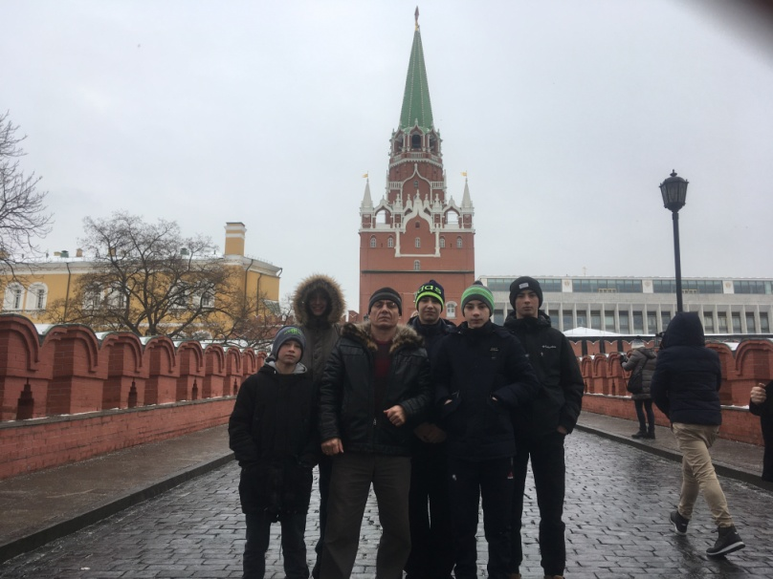
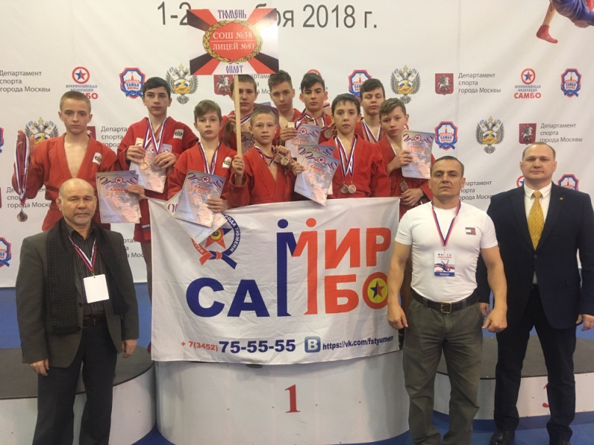
1 и 2 декабря в Московском центре боевых искусств прошли Всероссийские соревнования по самбо среди школьников 2004-2005 гг. р. «Самбо в школу». Всероссийский проект «Самбо в школу» — ориентирован на приобщение школьников к изучению основ борьбы самбо, создание условий для патриотического, физического и духовно-нравственного воспитания молодого поколения.
В турнире приняли участие 150 юных спортсменов из 15 команд: Москва (две школы), Московская область (Одинцово), Московская область (Орехово-Зуево), Магадан, Ульяновск, Новосибирск, Санкт-Петербург, Тюменская область, Республика Крым (Ялта), Калининград, Смоленская область, Курская область, Краснодарский край, Алтайский край.
Команду Тюменской области представляли 5 учащихся нашей 38 школы из 8 «Д» спортивного класса и 5 учащихся 81 лицея. В первый день соревнований самбисты принимали участие в «Демо-Самбо», наши ребята выступили с ярким творческим номером и вышли с достойным результатом набрав 46 баллов из 50, заняв почетное 3 место.
В вечерней части соревновательной программы спортсмены сдавали тест комплекса ГТО, в котором оценивалось техническое мастерство юных самбистов: основная стойка, падение на спину перекатом, падение на бок перекатом, падение вперед на руки, бросок задняя подножка, задняя подножка с захватом ноги, бросок с захватом ног, бросок через спину, бросок через бедро, рычаг локтя, ущемление ахиллово сухожилия. Наши спортсмены заняли почетное третье место в общекомандном зачете набрав 176 балла.
Во второй соревновательный день в борьбе наши самбисты показали достойные результаты:
Бронзовую медаль завоевал наш ученик 8 «Д» спортивного класса в весовой категории до 71 кг.
За всю нашу команду болели и поддерживали на протяжении двух дней родители и друзья спортсменов, учителя, вся наша большая дружная самбистская семья. Динамичные финальные поединки держали всех в напряжении до последней секунды.
ПОЗДРАВЛЯЕМ С ПОБЕДОЙ!
С места событий
Самбо в школу
4

Slide 5
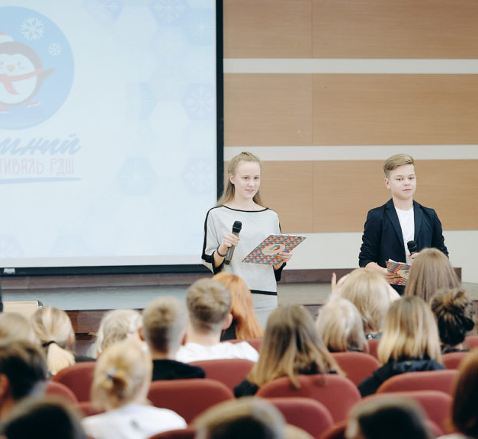
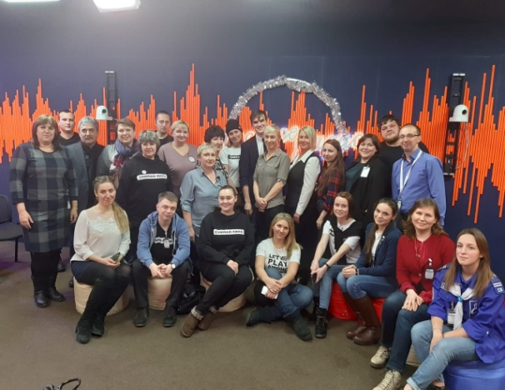
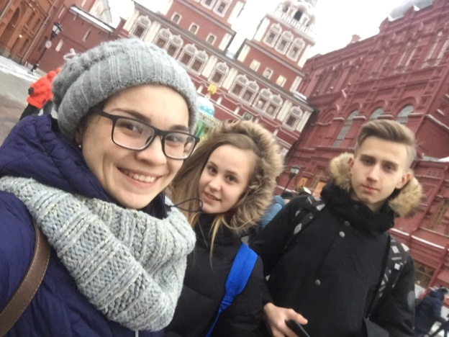
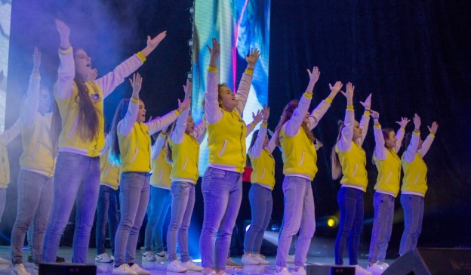
ЗимФест РДШ
Участниками грандиозного события этой зимы стали 1700 человек — лучшие школьники и вожатые со всей страны.
Ученица нашей школы, прошла конкурсный отбор и попала в ряды детского оргкомитета фестиваля.
В рамках Зимфеста РДШ школьники посетили Большой Московский цирк, Союзмультфильм и Мосфильм, покатались на коньках на главном катке страны с актерами сериала «Молодежка», провели «Классную встречу» с актрисой Екатериной Шпицей и «Урок лидерства» с победителем Всероссийского конкурса «Лидеры России» Эльдаром Алеевым.
Одним из ключевых событий Зимнего фестиваля стал финал Всероссийский детского кинофестиваля Российского движения школьников Финалистами проекта стали 350 участников, отобранных из 3500 претендентов. В рамках очного этапа проекта школьники вместе с опытными наставниками снимали собственное короткометражное кино и мультфильмы. Работы участников оценивались экспертным жюри, в состав которого вошли – продюсер кинокомпании «2Д Целлулоид» Юрий Храпов, режиссер Алена Олейник, актриса Анна Пескова, руководитель Ассоциации деятелей искусства по развитию и пропаганде детского кино «Киногром» Ирина Громова, продюсер Группы Компаний «ГПМ КИТ» Георгий Рюмин, руководитель специальных проектов «Централ Партнершип» Евгения Подобреевская.
В конце торжественной части Итогового шоу состоялось награждение участников детского оргкомитета Зимнего фестиваля РДШ. Ребят поздравил Герой России, космонавт-испытатель, председатель РДШ Сергей Рязанский.
В завершение праздничного вечера состоялся музыкальный концерт с участием группы «Пицца» и музыкантов Андрея Гризли, и Стаса Море. [По материалам сайта — рдш.рф]
5

Slide 6

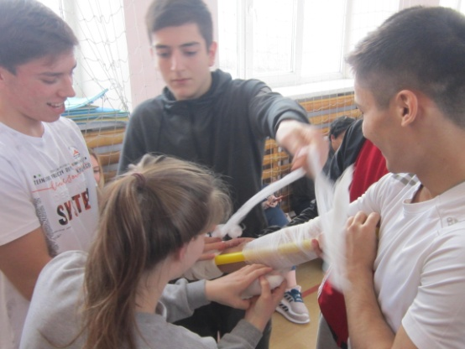
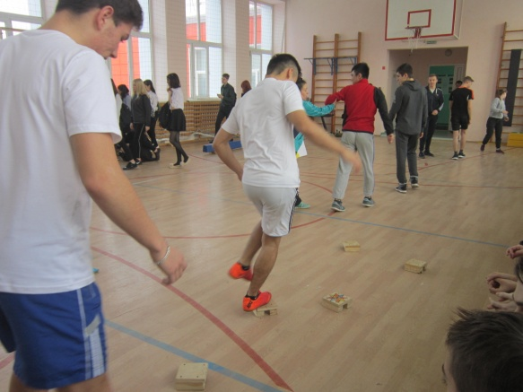
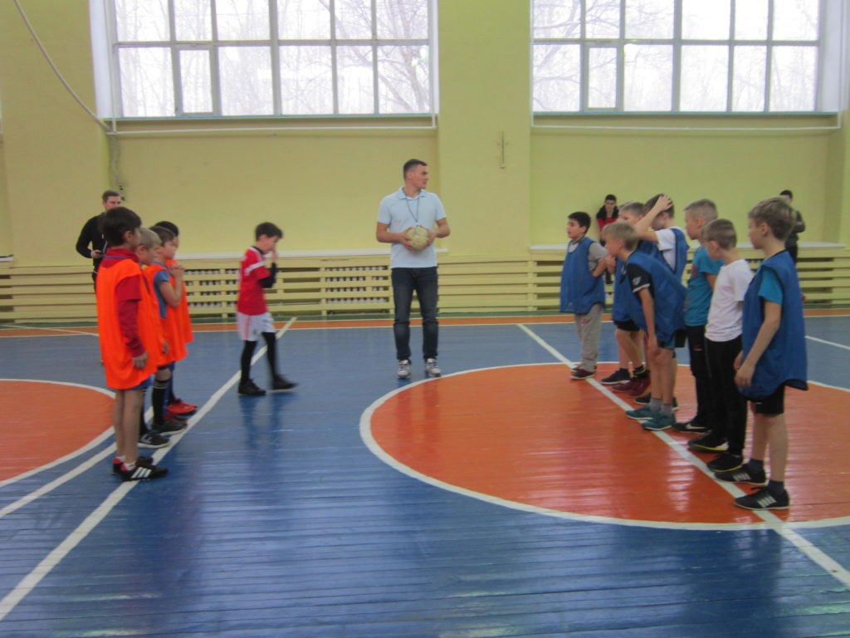
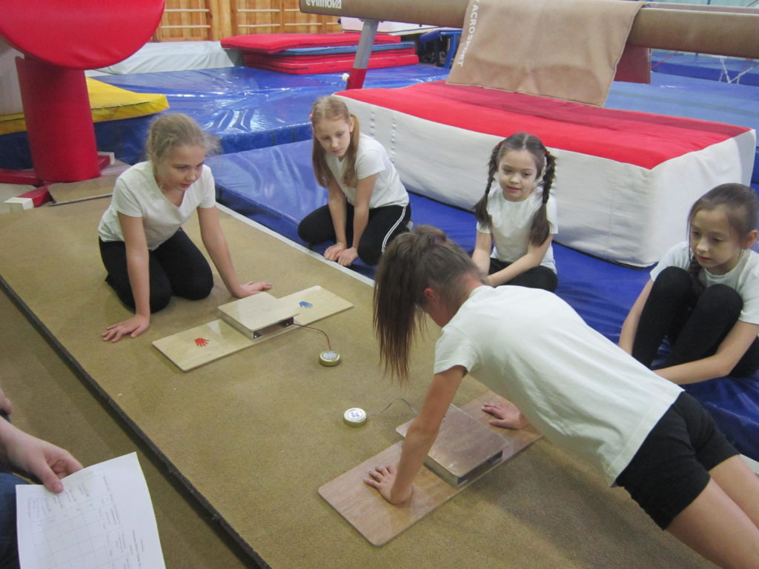
СПОРТ
День героев Отечества
9 декабря – День Героев Отечества, памятная дата, которая отмечается в России ежегодно. В честь этого праздника в нашей школе прошли соревнования «Юный Ратник», среди учащихся 8-11 классов, ребята прошли по полове препятствий, оказывали первую медицинскую помощь, отвечали на теоретические вопросы, справились со стрельбой в мишень.
Победа отдана сильнейшим и подготовленным командам. Все команды проявили себя очень хорошо, ответственно и с желанием выступили в этом празднике. Спасибо, кто провел этот праздник памяти.
Турнир по мини-футболу
15 -16 декабря 2018 года на базе нашей школы прошел турнир по мини-футболу среди учащихся начальной школы на приз Деда Мороза в Калининском округе. Принимали участия много школ.
Наша команда выступила очень хорошо, но в финал не попали. Призы вручали сильнейшим. Хорошая организация, спасибо за такой турнир для детей.
ГТО
12.12.18. и 14. 12.18. Проходила городская спартакиада учащихся по гимнастике, на базе СДЮШОР№2. Команда нашей школы выполнила нормативы ГТО на знаки отличия серебренного и золотого достоинства. Молодцы!
6

Slide 7

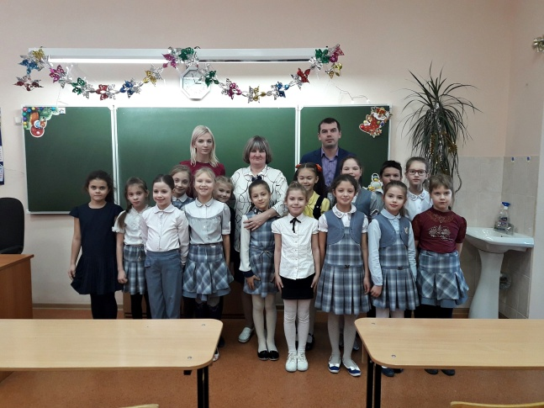
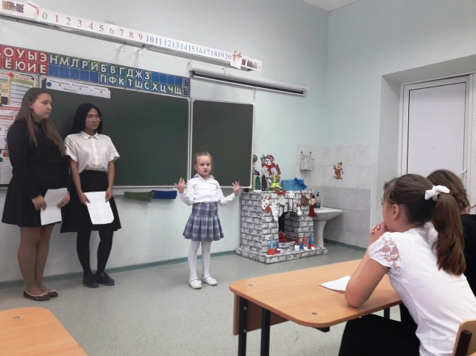
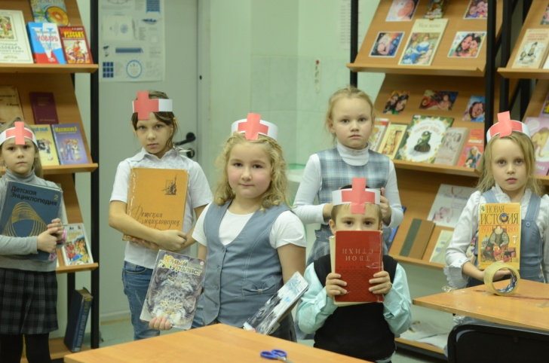
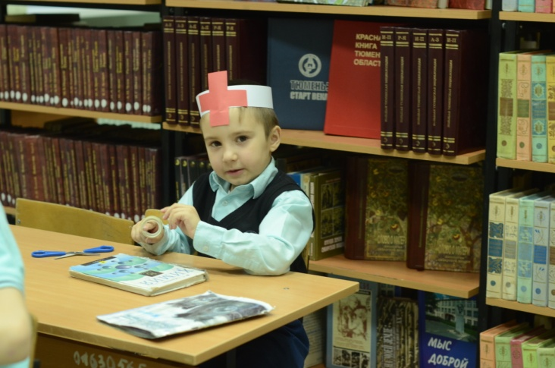
Библиотечная полка
«Новогоднее ассорти»
В нашей школе завершился конкурс чтецов «Новогоднее ассорти», в котором приняли участие ученики младших классов. На суд жюри, в котором состояли библиотекарь Костыгина К. А., учитель русского языка Зырянов А. А. и Тавибилова М. С.,учитель химии и биологии, было представлено 36 новогодних и зимних стихотворений.
Критериями оценки выступили чёткость, выразительность, исполнение и соответствие возрасту.
Все ребята, произвели впечатление на судей, но особенно они выделили Чекиреву Софию, Щелкунову Еву, Козлову Дарью, Кушнир Виолетту, Зятькову Милену, Цебелева Ивана. За отличное исполнение стихов они получили небольшие сладкие призы. Также, все участники будут награждены почетными грамотами.
«Книжкина больница»
На библиотечном уроке, группа продленного дня, прослушала интересный рассказ «Зог и перелетные врачи» любимого детского писателя многих — Джулии Дональдсон. После прослушанного рассказа, дети сами ненадолго стали «врачами».Только в качестве пациентов выступили не люди, а книги.
Дети, с энтузиазмом занимались ремонтом книг: научились правильно подклеивать оторвавшиеся страницы, менять испорченные обложки и в конце сделали вывод о том, что книги нужно беречь. Всего, таким образом, было «вылечено» 23 книги.
7

Slide 8
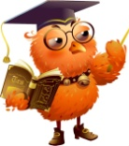
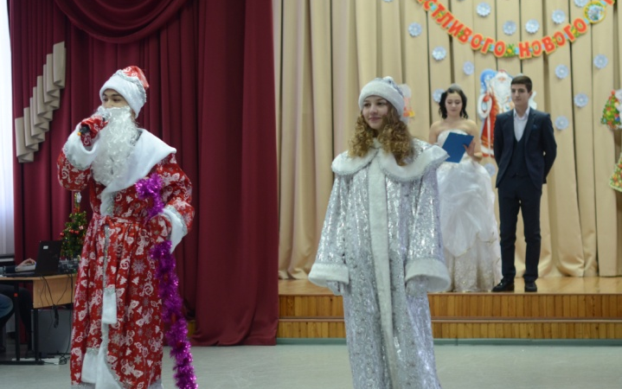
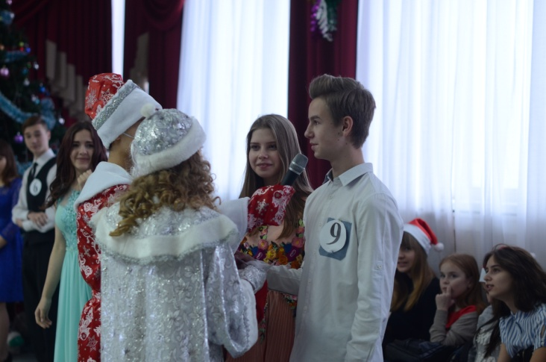
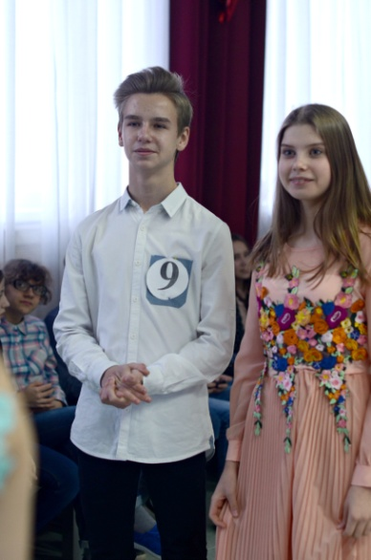
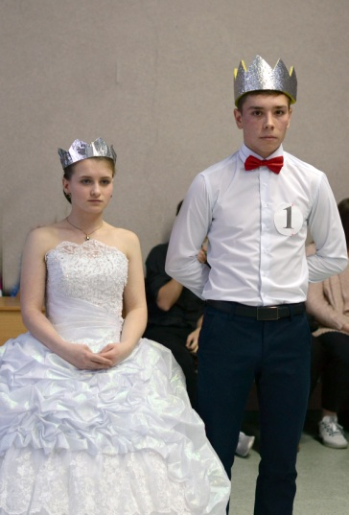
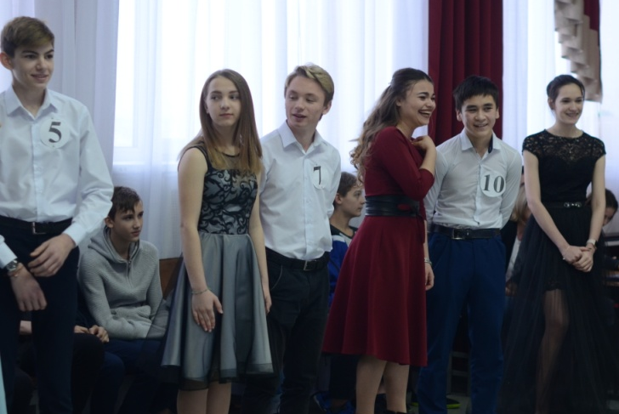
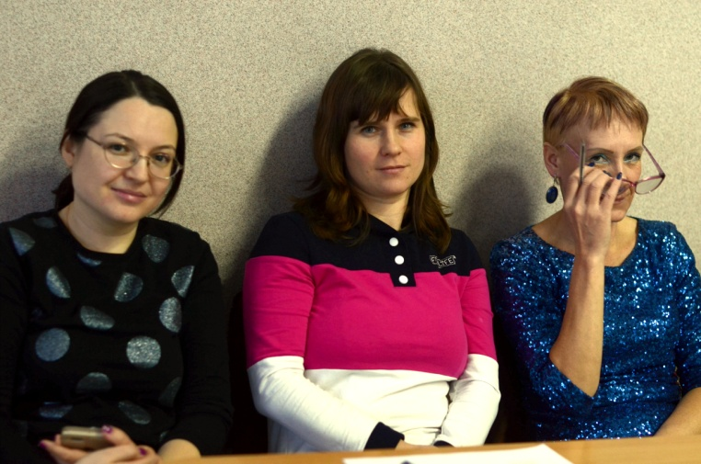
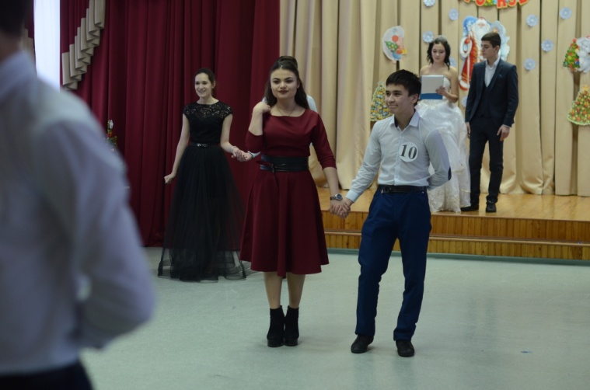
Тема номера
Новогодний бал
28.12.2018 г. на базе нашей школы прошёл Новогодний бал, участниками которого стали учащиеся 8-11 классов.
Всего участвовало 12 пар. Ребята активно готовились к новогоднему мероприятию, и ими было подготовлено 2 танца, которые оценивали компетентные члены жюри.
Открытие бала началось с вальса. После чего парам было предложено поучаствовать в конкурсе. Также, участники провели флешмоб со всеми желающими. В программе мероприятия парами был продемонстрирован весёлый народный танец «кадриль».
В конце нашего праздника, жюри огласило свой вердикт –королем и королевой бала стали ученики 11Б класса – Василенко Дарья и Дроздов Игорь.
Призеры, а также король и королева
Участники в предвкушении результатов
Наше компетентное жюри
Участники танцевали вальс, кадриль и современный танец

Slide 9

Новогодние пожелания
В преддверии Нового года, мы собрали пожелания учителей и учащихся.
Творить, идти к своей мечте, беречь своих друзей и близких, делиться своим душевным теплом.
Вера Михайловна, педагог доп. образования
Счастливых моментов в жизни, терпения, ну и чтобы окружали хорошие позитивные люди! Инна Юрьевна, учитель химии
Добра.
Ушакова Дарья, 1 Г
Чтобы учителя телефон не забирали! Уткин Антон, 1Б
Я хочу пожелать достижения своих желаний. Просто быть счастливыми! Ну и денег ☺ Панькова Елена, 9В
Дорогие ученики! Желаю, чтобы Вы все учились хорошо, и чтобы Вы шли вверх и дальше! А учителям желаю терпения, и чтобы дети на уроках их слушались!
Беликов Илья, 5В
Хочу пожелать каждый из 365 дней нового года прожить в удовольствии и благополучии, не зная забот и огорчений! Кристина Анатольевна, библиотекарь
Я надеюсь, что вместе с приходящим годом к Вам придут все пожелания, которые вы загадали на Новый год! Успехов, счастья и всего всего! Максим Борисович, директор
Я этого уже давно никому не говорю, сам стесняюсь!
Ниязов Александр, 1 В
9

Slide 10

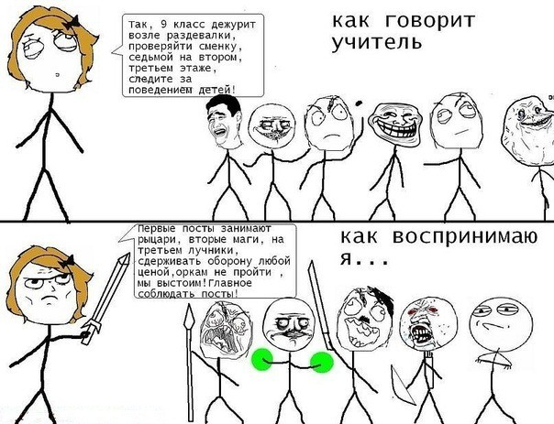
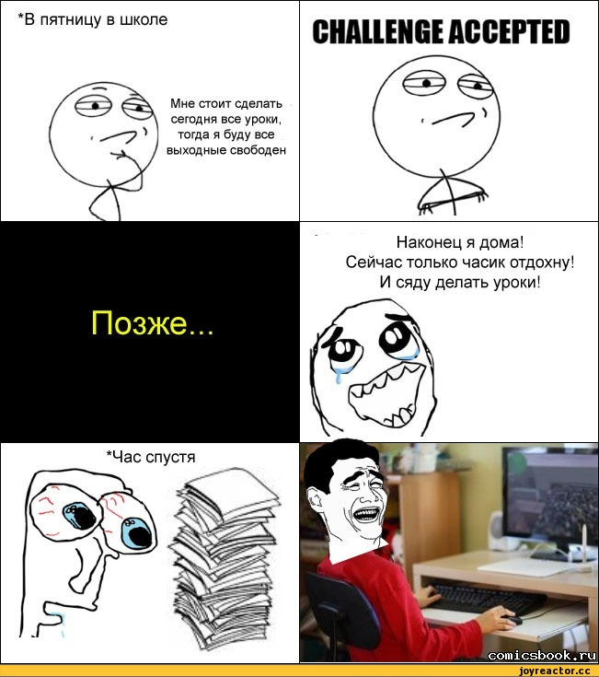

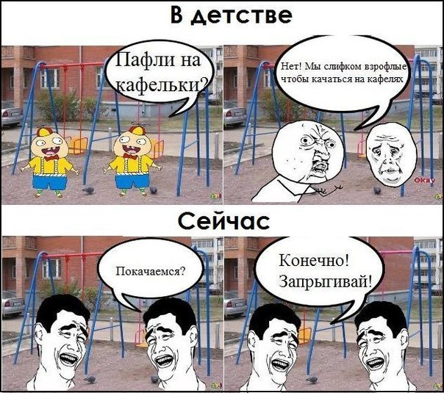

Перемена
Весёлая минутка
Шпаргалка на всю жизнь
Объявления
Уважаемые ребята 7-11 классов!
Если вам нравится писать сочинения, вы мечтаете о карьере журналиста или просто хотите помочь в развитии школьной газеты – обращайтесь в каб. 210.
Тираж: 10 экземпляров. Подписано в печать: 09.01.2019 г. Распространение только по школе №38.
Главный редактор: Костыгина Кристина Анатольевна

